Slide 1
Mi promedio es de 9.9 en práctica docente, en participación yo considero que tengo un 9 porque en ocasiones si participaba y daba mi punto de vista relacionado con las lecturas vistas en clase.

Slide 2
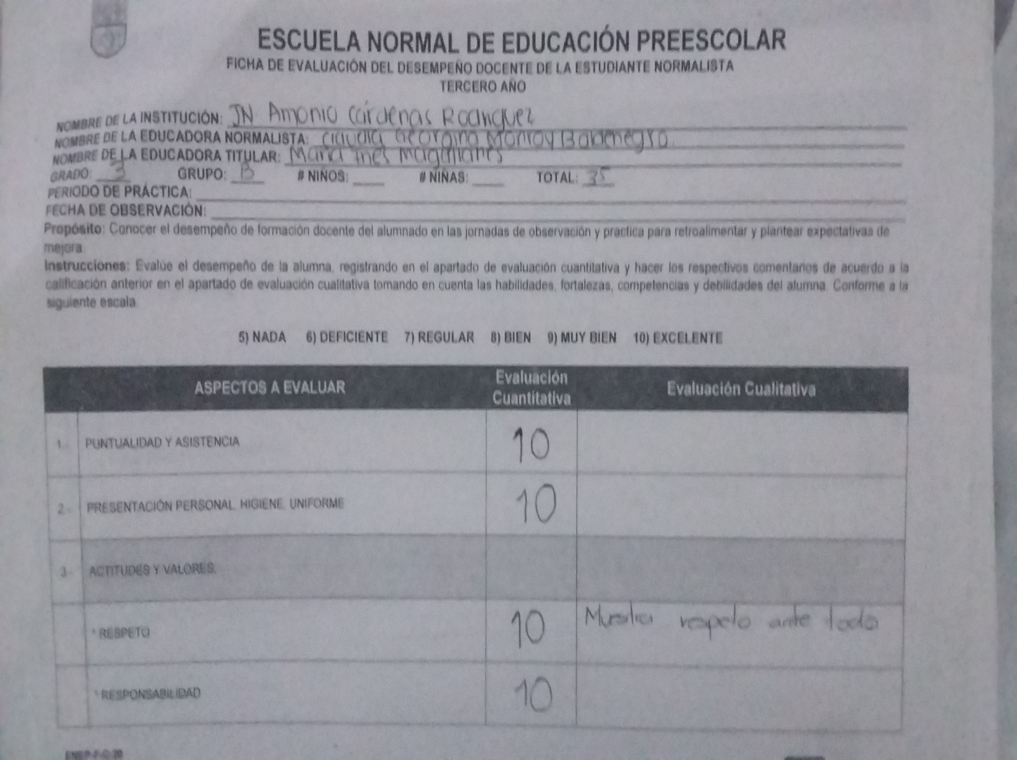
Promedio: 9.9

Slide 3
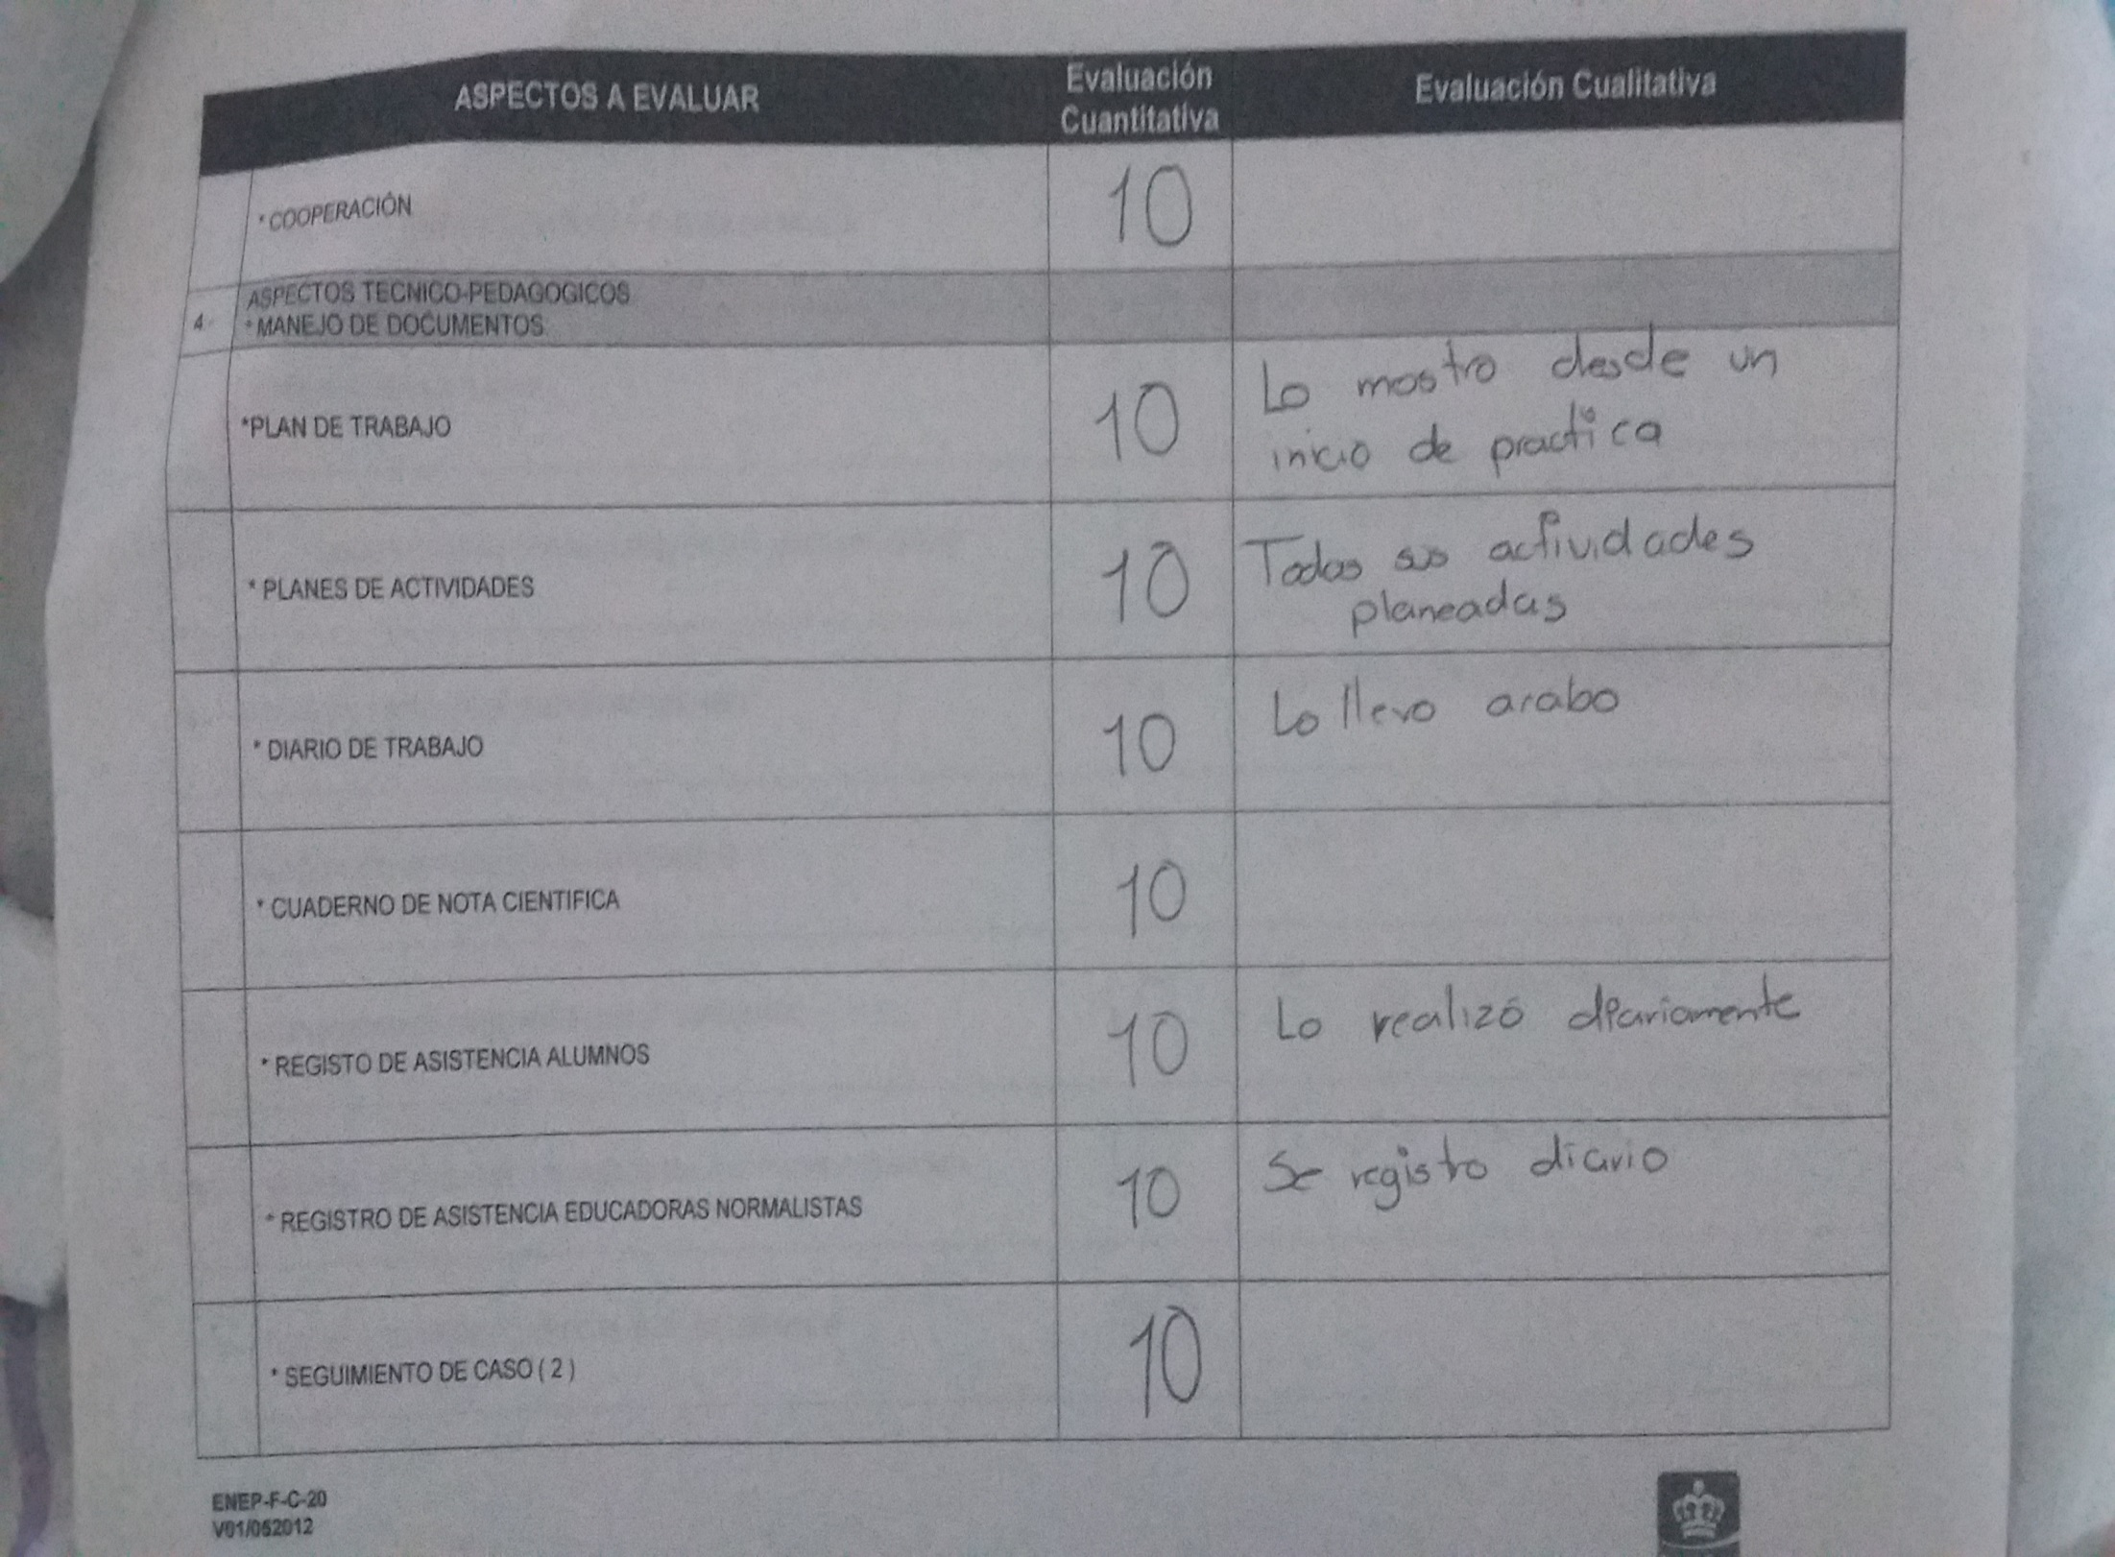

Slide 4
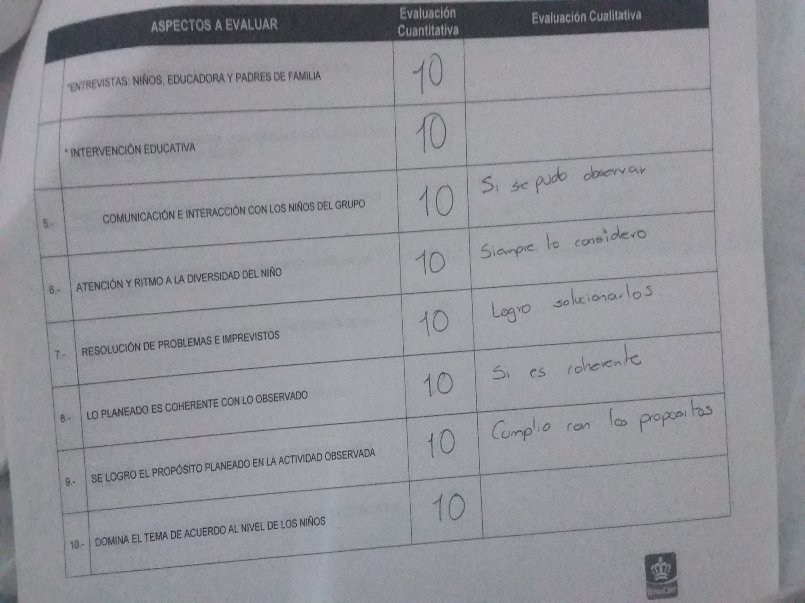

Slide 5
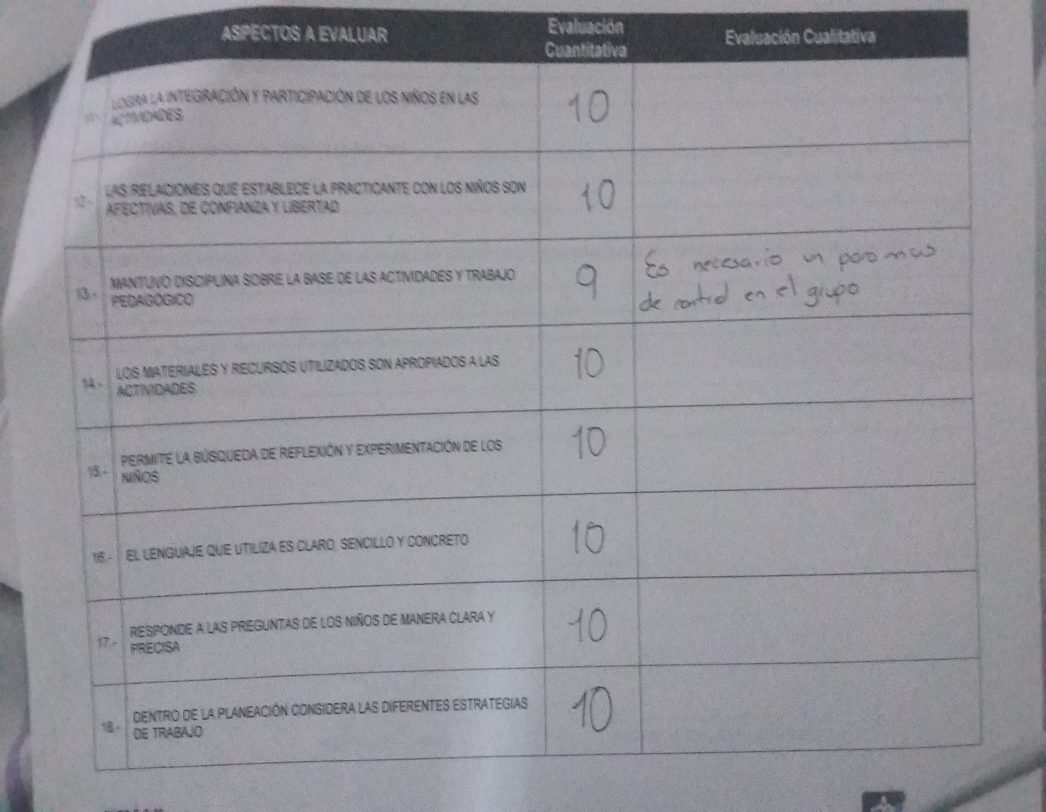

Slide 6
